Slide 1
PROJECT 기술 발표회
스프링 부트를 활용한 웹 서비스 플랫폼 및 Docker 활용 방안
발표자 정수원
2018.12.26
㈜ 애니모비 시스템 개발 본부

Slide 2
Agenda
스프링 부트 개념과 활용
스프링 연계 기술들
R & R
Q & A

Slide 3

스프링 부트 이해

Slide 4
목 차
( Chapter 마다 이론 및 Demo 진행 )
스프링 부트 개념 이해
프로젝트 구조
의존성 관리 이해와 응용
자동 설정 1 – Starter / AutoConfigure
자동 설정 2- @ConfigurationProperties
내장 웹서버 & 독립적 실행
SpringApplication
외부설정
@Profile
로깅
@Conditional
스프링부트 웹 MVC
Web MVC 기본 및 확장
HttpMessageConverters
ViewResolve
정적 리소스 지원
웹 JAR
Thymeleaf
ExceptionHandler
CORS
RestTemplate / WebClient
스프링부트 데이터
Web MVC 기본 및 확장
HttpMessageConverters
ViewResolve
정적 리소스 지원
웹 JAR
Thymeleaf
ExceptionHandler
CORS
RestTemplate / WebClient

Slide 5
스프링 부트
자동 설정 개념 이해

Slide 6
스프링부트 이전의 자바 설정
( XML 설정은 더 이상 사용하지 않는다 )

Slide 7
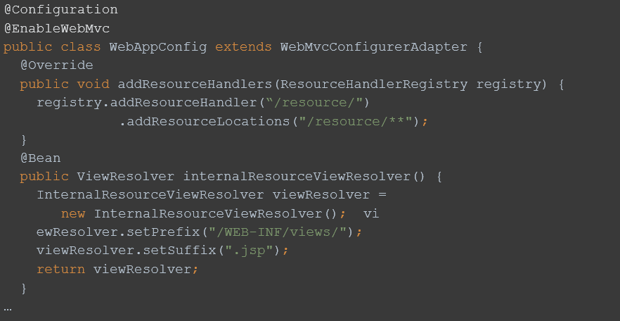
기존 MVC 설정

Slide 8
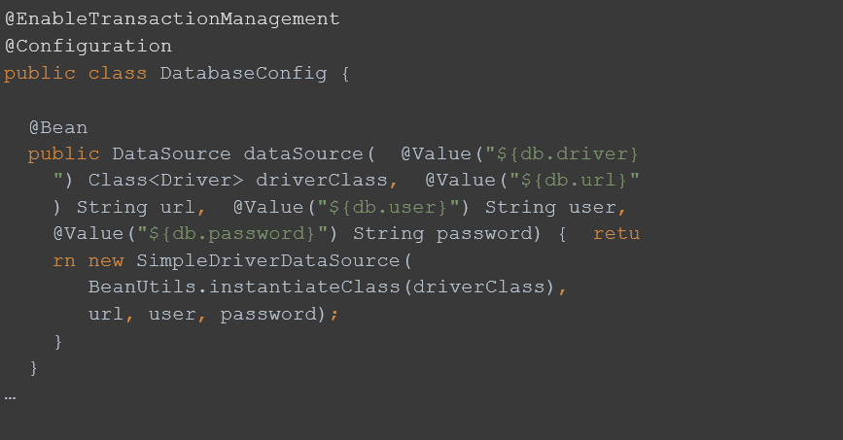
DB 설정

Slide 9
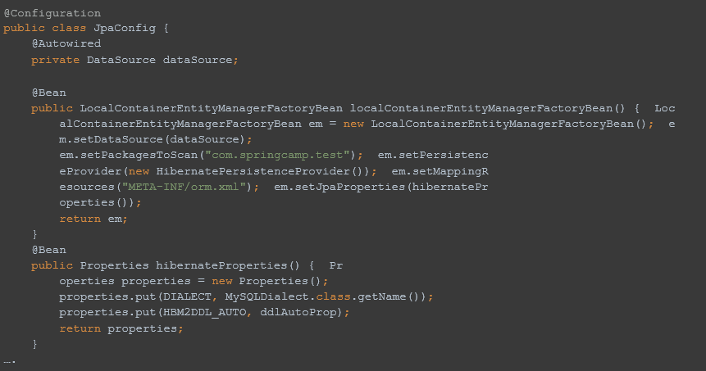
JPA 설정

Slide 10
새로운 프로젝트 마다 반복 적인 설정

Slide 11
스프링부트 에서는 어떻게 설정하는가?

Slide 12
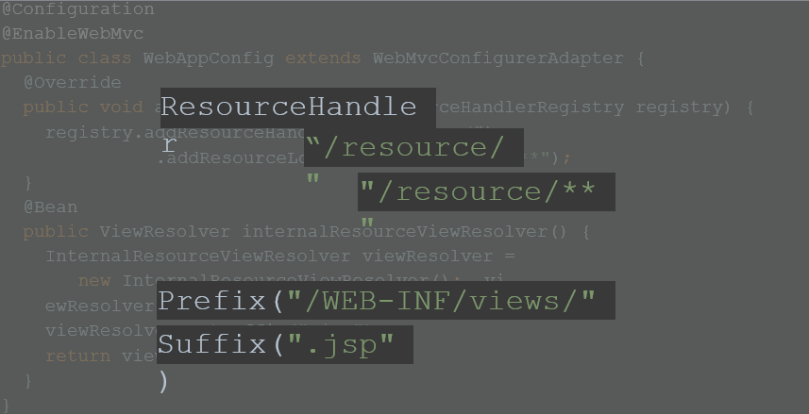
기존 MVC 설정

Slide 13
스프링 부트 MVC 설정
의존성 추가 (pom.xml)
spring-boot-starter-web
환경변수 추가 (application.properties)
spring.mvc.view.prefix = /WEB-INF/views
spring.mvc.view.suffix = .jsp

Slide 14
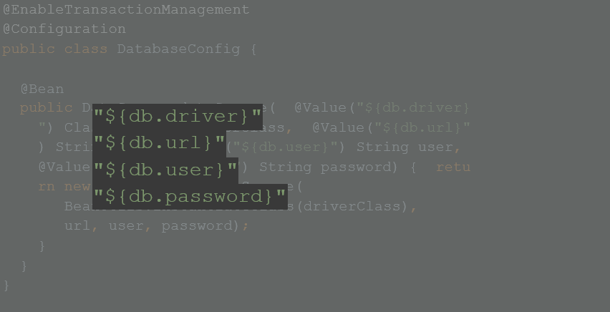
기존 DB 설정

Slide 15
스프링 부트 DB 설정
의존성 추가 (pom.xml)
spring-boot-starter-jdbc
환경변수 추가 (application.properties)
spring.datasource.url = 접속 url
spring.datasource.driverClassName = 드라이버
spring.datasource.username = sa
spring.datasource.password = password

Slide 16
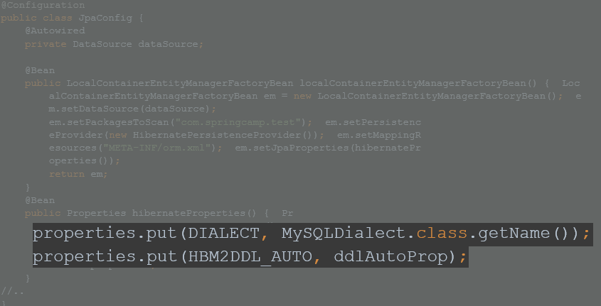
JPA 설정

Slide 17
스프링 부트 JPA 설정
의존성 추가 (pom.xml)
spring-boot-starter-data-jpa
환경변수 추가 (application.properties)
spring.jpa.show-sql = true
spring.jpa.hibernate.ddl-auto = create-drop

Slide 18
반복적인 설정 부분 제거
의존성과 환경변수 추가

Slide 19
Demo

Slide 20
그렇다면 자바설정 클래스는 다 어디 에 있을 까?

Slide 21
그 내부를 들여다 보자

Slide 22
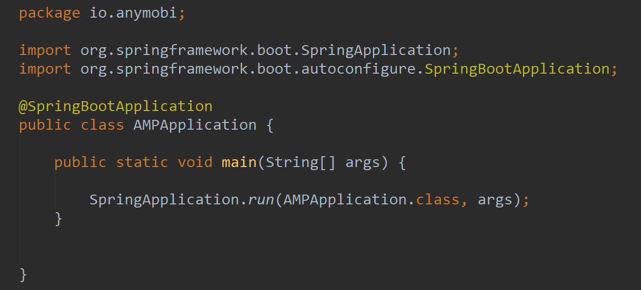
Into the 스프링 부트

Slide 23
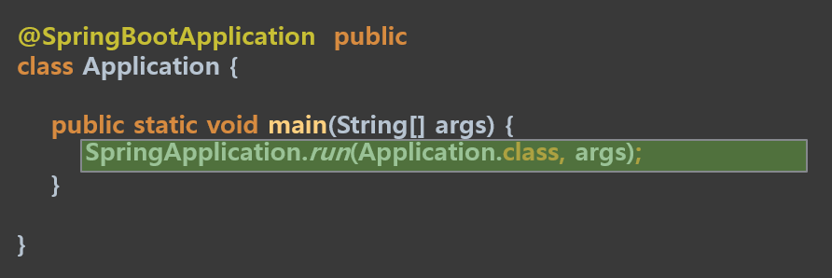
Into the 스프링 부트
스프링 컨테이너를 실행

Slide 24
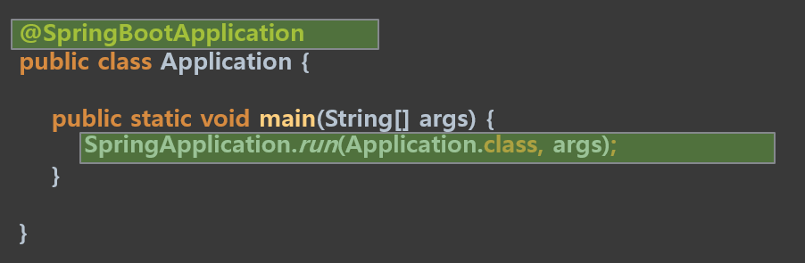
Into the 스프링 부트
부트 단순함을 위한 어노테이션
스프링 컨테이너를 실행

Slide 25
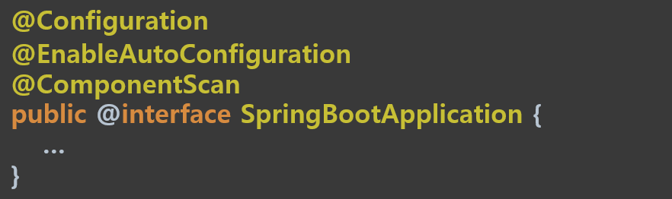
Into the 스프링 부트

Slide 26
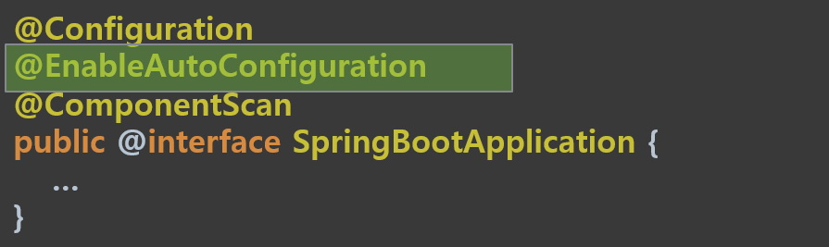
Into the 스프링 부트

Slide 27
About @EnableAutoConfiguration
특정 기준의 설정클래스를 로드
@Enable* 모듈화된 설정의 일종

Slide 28
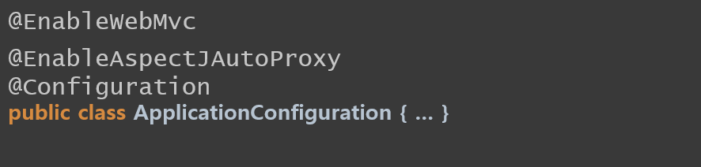
@Enable* 어노테이션이란?
JavaConfig에서 모듈화된 설정 시 사용 ( 스프링 3.1 부터 지원 )
기존 XML 커스텀태그(<mvc:*/>,<context:*/> …)와 대응
쉽게 자신의 설정 모듈을 작성 가능 ( @Import 어노테이션 사용 )

Slide 29
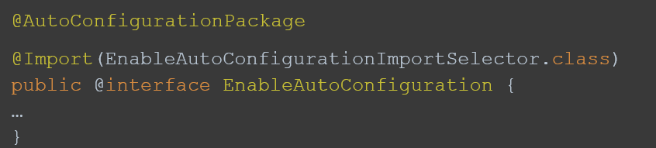
Into the @EnableAutoConfiguration

Slide 30
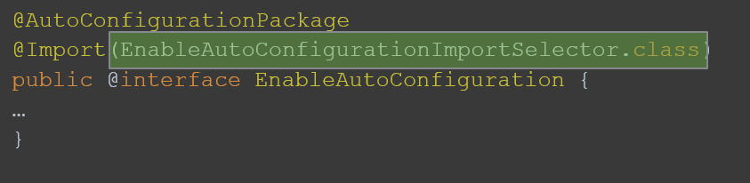
Into the @EnableAutoConfiguration
스프링부트 자동 설정 기능 담당

Slide 31
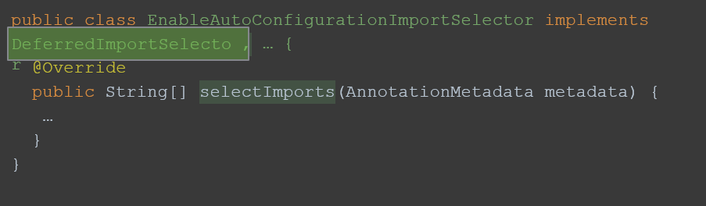
Into the EnableAutoConfigurationImportSelector 1
설정 클래스(@Configuration)
리스트 받아서 활성화

Slide 32
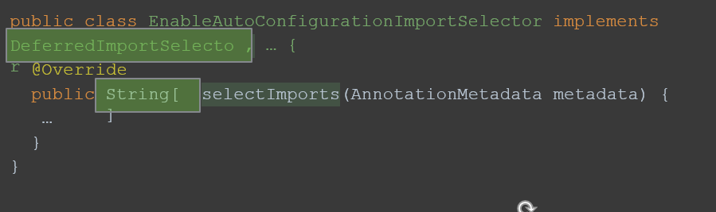
Into the EnableAutoConfigurationImportSelector 1
설정 클래스(@Configuration)
리스트 받아서 활성화
설정 클래스 리스트
(패키지 명 포함 클래스 명 받음)

Slide 33
Into the EnableAutoConfigurationImportSelector 2

Slide 34
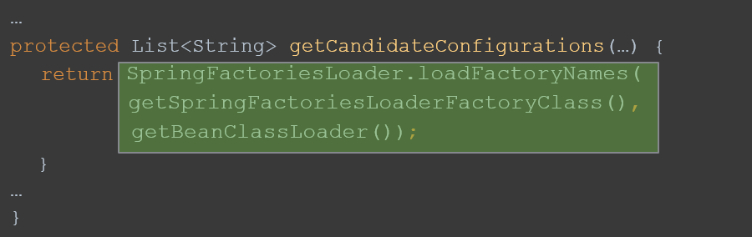
Into the EnableAutoConfigurationImportSelector 2

Slide 35
Into the EnableAutoConfigurationImportSelector 2
Classpath 의 모든 라이브러리의
“META-INF/spring.factories“ 위치의 파일 에서 설정파일 리스트 읽어온다.

Slide 36
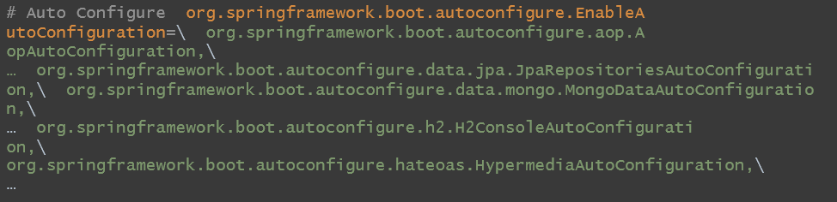
Into the META-INF/spring.factories
Key=Value 형태로 설정 클래스 리스트 기록
스프링부트의 기본 설정 정보는 아래의 라이브러리 안에 포함 o.s.boot:spring-boot-autoconfigure:x.x.x.jar

Slide 37
중간 정리
스프링부트의 설정의 시작
@EnableAutoConfiguration
설정리스트의 보관소
“META-INF/spring.factories”
모든 설정클래스를 로딩!?

Slide 38
Demo

Slide 39
스프링부트는 지정된 모든 설정 클래스 가 스프링 컨테이너 에 올라 가는가?

Slide 40
당연히 NO!

Slide 41
@ Conditional

Slide 42
@Conditional은 어노테이션 통한 조건적 으로 Bean을 등록

Slide 43
@ Conditional
스프링 4에서 도입된 어노테이션
조건부로 Bean을 (스프링컨테이너)에 등록

Slide 44
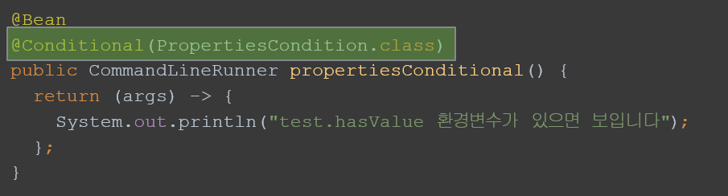
@ Conditional

Slide 45
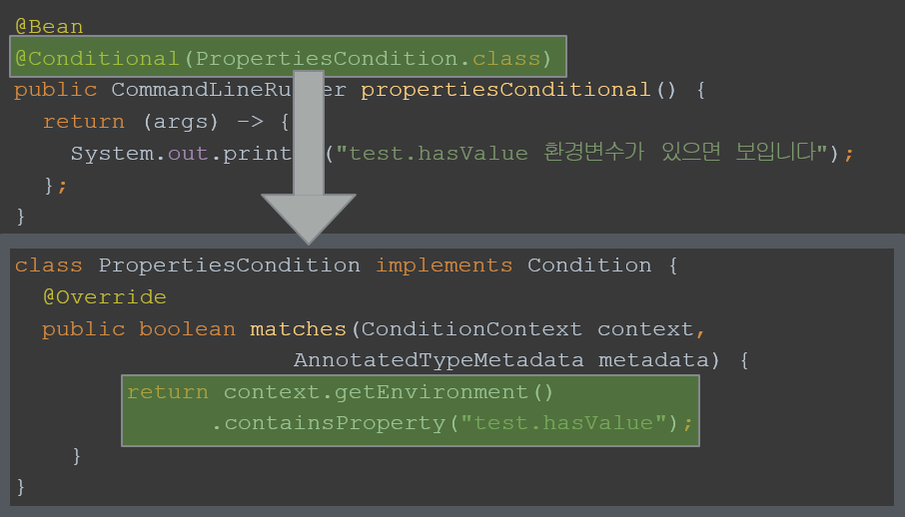
@ Conditional

Slide 46
@Profile

Slide 47
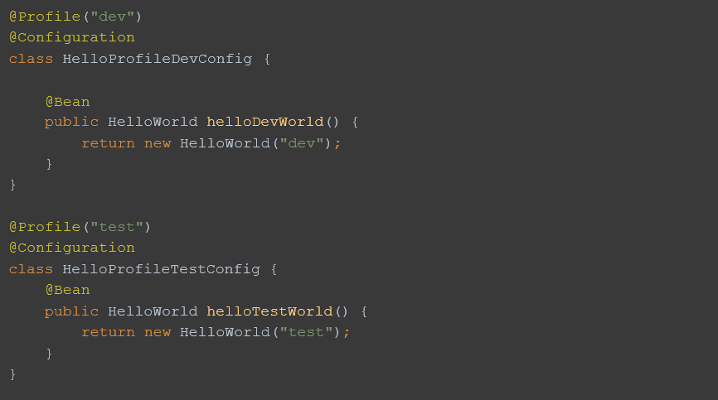
@Profile

Slide 48
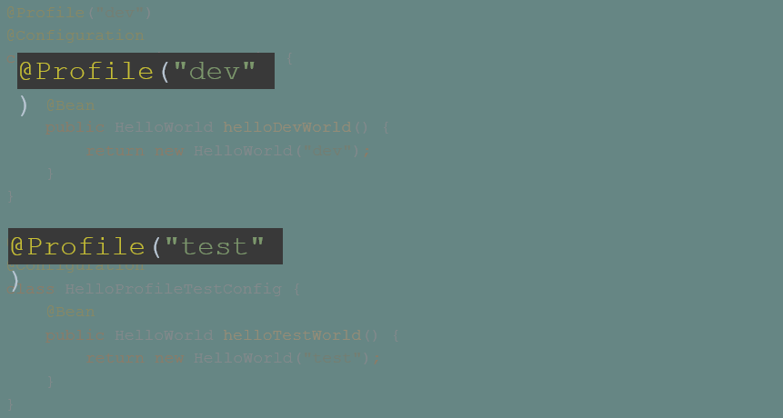
@Profile

Slide 49
Into @Profile

Slide 50
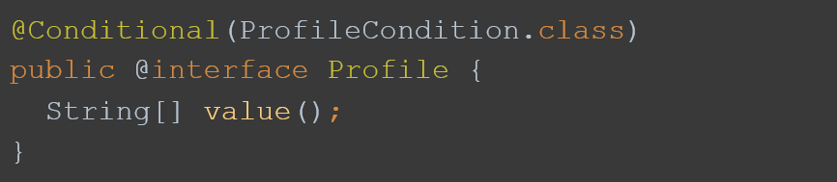
Into @Profile

Slide 51
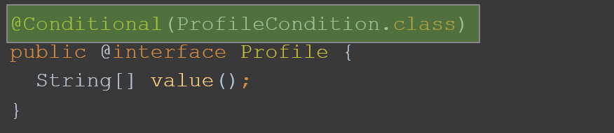
Into @Profile
@Conditional 를 통해 Profile이 구현

Slide 52
스프링 부트 @Conditional 확장

Slide 53
@ConditionalOn *

Slide 54
@ConditionalOn *
@ConditionalOnBean
@ConditionalOnMissingBean
스프링 컨테이너의 Bean 존재 유무
@ConditionalOnClass
@ConditionalOnMissingClass
Classpath 에서 클래스의 존재 유무
@ConditionalOnProperties
환경 변수의 유무 Resources 존재
@ConditionalOnResources
Resources 존재 유무

Slide 55
@ConditionalOn *
@ConditionalOnWebApplication
@ConditionalOnNotWebApplication
현재 프로젝트가 웹애플리케이션인지 여부
@ConditionalOnJava
JAVA 버전 종류 선택
@ConditionalOnExpression
SPEL의 true false 여부
@OnJndiCondition
JNDI lookup 가능 여부

Slide 56
스프링부트 는 @Conditional* 을 통한 Autoconfiguration 구현

Slide 57

스프링 부트 설정
MVC 설정
서블릿 인터페이스 있는가?
이미 MVC 설정 하는게 있는가?
Security 설정
스프링 시큐리티
라이브러리가 있는가?
DataSource 객체가
스프링 컨테이너에
존재하는가?
JDBC 설정
JPA 설정
JPA, 하이버네이트 라이브러리가 있는가
DataSource 설정이 이미 되었는가?
AOP 설정
스프링 AOP, AspectJ 라이브러리
가 존재하는가?

Slide 58
즉 spring.factories 의 설정 클래스는 조건(@Conditional) 에 따라 컨테이너에 등록

Slide 59
Autoconfiguration 지원 기술
Core
Spring (Security, AOP, Session, Cache, DevTools …)
Web
Spring (MVC, Websocket, Rest Docs), WS, Jersey, …
Template Engines
Thymeleaf, Freemarker, Velocity, Mustache, …
SQL
JPA, JOOQ, JDBC, H2, HSQLDB, Derby, MySQL, PostreSQL
NoSQL, Cloud, Social, I/O, Ops, …

Slide 60
Demo

Slide 61
스프링 부트 VS 스프링 프레임워크

Slide 62
Spring Framework 프로젝트 기본 개발환경
Maven / Gradle
Spring MVC
JPA + Spring Data / Mybatis
JSP / Template
Mysql / Postgres
Tomcat / Jetty
SLF4J + Logback
JUnit, Spring Test

Slide 63
Spring Framework 설정 : pom.xml
<dependencies>
<dependency>
<groupId>javax.servlet.jsp</groupId>
<artifactId>jsp-­‐api</artifactId>
<version>2.2</version>
<scope>provided</scope>
</dependency>
<dependency>
<groupId>javax.servlet</groupId>
<artifactId>javax.servlet-­‐api</artifactId>
<version>3.0.1</version>
<scope>provided</scope>
</dependency>
<dependency>
<groupId>javax.servlet</groupId>
<artifactId>jstl</artifactId>
<version>1.2</version>
</dependency>
<dependency>
<groupId>org.springframework</groupId>
<artifactId>spring-­‐webmvc</artifactId>
<version>${spring.version}</version>
</dependency>
<dependency>
<groupId>org.springframework</groupId>
<artifactId>spring-­‐orm</artifactId>
<version>${spring.version}</version>
</dependency>
<dependency>
<groupId>org.hibernate</groupId>
<artifactId>hibernate-­‐entitymanager</artifactId>
<version>4.3.7.Final</version>
</dependency>
<dependency>
<groupId>com.mchange</groupId>
<artifactId>c3p0</artifactId>
<version>0.9.2.1</version>
</dependency>
<dependency>
<groupId>mysql</groupId>
<artifactId>mysql-­‐connector-­‐java</artifactId>
<version>5.1.30</version>
</dependency>
<dependency>
<groupId>org.springframework</groupId>
<artifactId>spring-­‐core</artifactId>
<version>${spring.version}</version>
<exclusions>
<exclusion>
<groupId>commons-­‐logging</groupId>
<artifactId>commons-­‐logging</artifactId>
</exclusion>
</exclusions>
</dependency>
<dependency>
<groupId>org.slf4j</groupId>
<artifactId>jcl-­‐over-­‐slf4j</artifactId>
<version>1.7.7</version>
</dependency>
<dependency>
<groupId>ch.qos.logback</groupId>
<artifactId>logback-­‐classic</artifactId>
<version>1.1.2</version>
</dependency>
<build>
<plugins>
<plugin>
<artifactId>maven-­‐compiler-­‐plugin</artifactId>
<version>3.1</version>
<conﬁguration>
<source>1.8</source>
<target>1.8</target>
<encoding>uU-­‐8</encoding>
</conﬁguration>
</plugin>
<plugin>
<groupId>org.eclipse.jetty</groupId>
<artifactId>jetty-­‐maven-­‐plugin</artifactId>
<version>9.2.6.v20141205</version>
<conﬁguration>
<webApp>
<contextPath>/</contextPath>
</webApp>
<scanIntervalSeconds>3</scanIntervalSeconds>
</conﬁguration>
</plugin>
</plugins>
</build>

Slide 64
Spring Framework 설정 : xml 기반
<?xml version="1.0" encoding="UTF-8"?>
<beans xmlns="http://www.springframework.org/schema/beans"
xmlns:xsi="http://www.w3.org/2001/XMLSchema-instance"
http://www.springframework.org/schema/beans http:// http://www.springframework.org/schema/jdbc
http://www.springframework.org/schema/tx http://www.springframework.org/schema/tx/spring-tx-3.0.xsd
http://www.springframework.org/schema/aop http://
<!-- transaction manager, use JtaTransactionManager for global tx -->
<bean id="transactionManager" class="org.springframework.jdbc.datasource.DataSourceTransactionManager>
<property name="dataSource" ref="dataSource" />
</bean>
<context:component-scan base-package="com.mining.app.service" />
<!-- enable autowire -->
<context:annotation-config />
<!-- enable transaction demarcation with annotations -->
<tx:annotation-driven />
<!-- define the SqlSessionFactory -->
<bean id="sqlSessionFactory" class="org.mybatis.spring.SqlSessionFactoryBean">
<property name="dataSource" ref="dataSource" />
<property name="typeAliasesPackage" value="com.mining.app.domain" />
</bean>
<!-- scan for mappers and let them be autowired -->
<bean class="org.mybatis.spring.mapper.MapperScannerConfigurer">
<property name="basePackage" value="com.mining.app.persistence" />
<!-- <property name="sqlSessionFactory" ref="sqlSessionFactory"/> -->
</bean>
</beans>

Slide 65
Spring Framework 설정 : 자바 기반
@EnableJpaRepositories(basePackages = "domain")
@EnableWebMvc
@EnableTransactionManagement
@ComponentScan(basePackages = "controller")
public class WebConﬁg extends WebMvcConﬁgurerAdapter {
@Bean
public LocalContainerEntityManagerFactoryBean entityManagerFactory() {
LocalContainerEntityManagerFactoryBean emf = new LocalContainerEntityManagerFactoryBean();
emf.setPackagesToScan("domain");
emf.setDataSource(dataSource());
HibernateJpaVendorAdapter adapter = new HibernateJpaVendorAdapter();
adapter.setDatabase(Database.MYSQL);
emf.setJpaVendorAdapter(adapter);
return emf;
}
@Bean
public DataSource dataSource() {
ComboPooledDataSource ds = new ComboPooledDataSource();
try {
ds.setDriverClass("com.mysql.jdbc.Driver");
} catch (PropertyVetoException e) {
throw new RuntimeException(e);
}
ds.setJdbcUrl("jdbc:mysql://localhost/test?characterEncoding=uU8");
ds.setUser("root");
return ds;
}
}

Slide 66
Spring Framework 설정 : web.xml
<?xml version="1.0" encoding="UTF-­‐8"?>
<servlet>
<servlet-­‐name>dispatcher</servlet-­‐name>
<servlet-­‐class> org.springframework.web.servlet.DispatcherServlet
</servlet-­‐class>
<init-­‐param>
<param-­‐name>contextClass</param-­‐name>
<param-­‐value> org.springframework.web.context.support.AnnotationConﬁgWebApplicationContext
</param-­‐value>
</init-­‐param>
<init-­‐param>
<param-­‐name>contextConﬁgLocation</param-­‐name>
<param-­‐value>conﬁg.Conﬁg</param-­‐value>
</init-­‐param>
<load-­‐on-­‐startup>1</load-­‐on-­‐startup>
</servlet>
<servlet-­‐mapping>
<servlet-­‐name>dispatcher</servlet-­‐name>
<url-­‐pattern>/</url-­‐pattern>
</servlet-­‐mapping>
<ﬁlter>
<ﬁlter-­‐name>encodingFilter</ﬁlter-­‐name>
<ﬁlter-­‐class>org.springframework.web.ﬁlter.CharacterEncodingFilter</ﬁlter-­‐class>
<init-­‐param>
<param-­‐name>encoding</param-­‐name>
<param-­‐value>UTF-­‐8</param-­‐value>
</init-­‐param>
</ﬁlter>
</web-­‐app>

Slide 67
Spring Boot 프로젝트 기본 개발환경
SpringBoot Initializer
Spring-boot-starter-모듈명
application.properties

Slide 68
Spring Boot 설정
pom . xml
<parent>
<groupId>org.springframework.boot</groupId>
<artifactId>spring-­‐boot-­‐starter-­‐parent</artifactId>
<version>1.2.0.RELEASE</version>
</parent>
<dependencies>
<dependency>
<groupId>org.springframework.boot</groupId>
<artifactId>spring-­‐boot-­‐starter-­‐web</artifactId>
</dependency>
<dependency>
<groupId>org.springframework.boot</groupId>
<artifactId>spring-­‐boot-­‐starter-­‐data-­‐jpa</artifactId>
</dependency>
<dependency>
<groupId>org.springframework.boot</groupId>
<artifactId>spring-­‐boot-­‐starter-­‐test</artifactId>
</dependency>
<dependency>
<groupId>mysql</groupId>
<artifactId>mysql-­‐connector-­‐java</artifactId>
</dependency>
<dependency>
<groupId>javax.servlet</groupId>
<artifactId>jstl</artifactId>
</dependency>
</dependencies>
application.properties
spring.view.preﬁx: /WEB-­‐INF/view/ spring.view.suﬃx: .jsp
spring.datasource.url=jdbc:mysql://localhost/test?characterEncoding=uU8 spring.datasource.username=root
spring.datasource.password= spring.datasource.driver=com.mysql.jdbc.Driver
spring.jpa.database=MYSQL

Slide 69
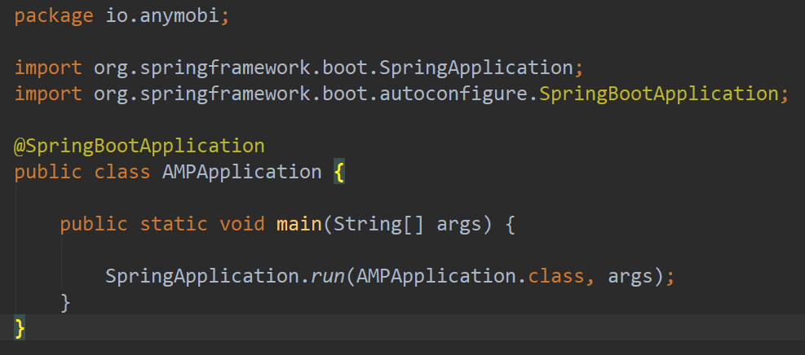
Spring Boot Run

Slide 70
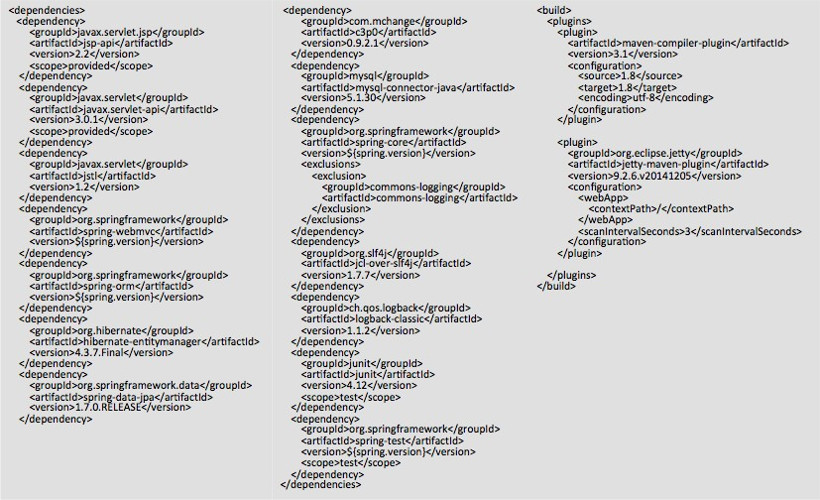
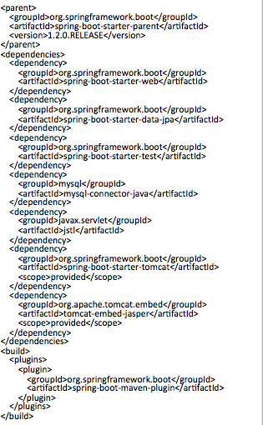
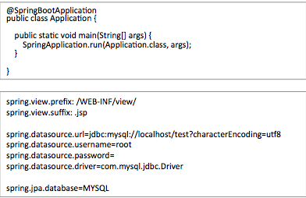
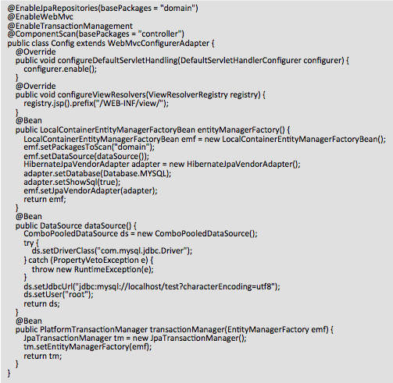
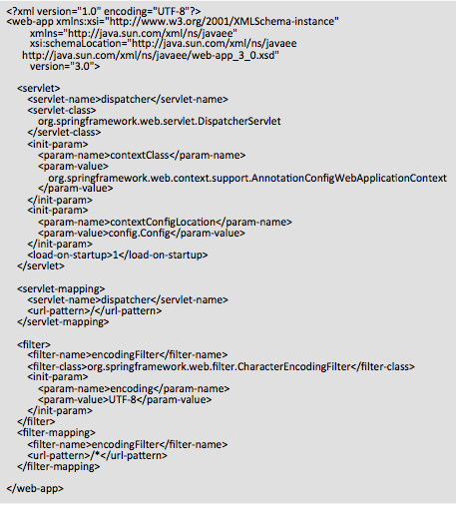
Spring Framework
Spring Boot
69

Slide 71
개발/운영 환경 공유 또는 신규 세팅 시
Spring framework
Spring Boot
반복적 / 동기화 / 오류 검증 / 실수 리스크
의존 모듈 간 버전 맞추기
로컬, 개발, 운영 설정 C&P하고 수정
테스트 환경 복잡, 어려움
빌드와 실행 - 무겁고 느리다
자동설정 / 간단한 속성 정의
의존 모듈 자동화
Profile 을 활용한 설정의 단순화
테스트 환경 단순, 편리
빌드와 실행 – 가볍고 빠르다

Slide 72

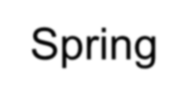
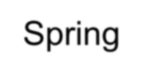
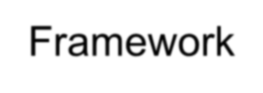
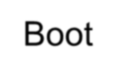

Spring Boot는 Spring Framework의 구성과 설정을 대신해주고 있다.

Slide 73
Spring Boot를 모를 때 문제를 해결하려고 하는 Boundery

Slide 74






Spring Boot 를 잘 이해 한다면 우리가 문제를 해결할 수 있는
Boudery는 넓어질 것!

Slide 75
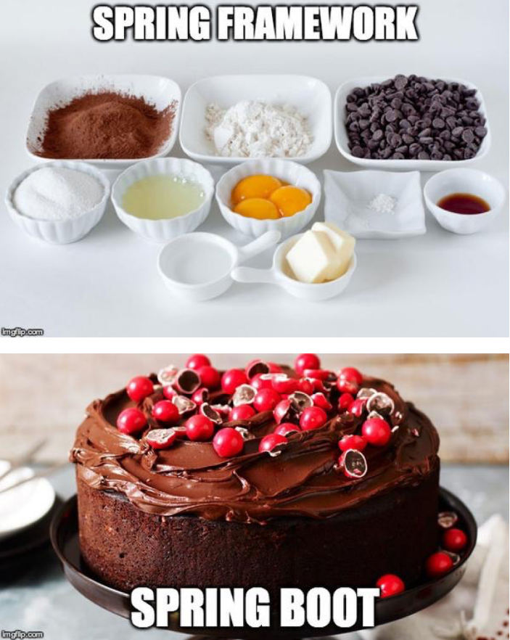
요약
간편한 설정
프로그램 구동 시 조건에 의한 자동 설정이 거의 완벽하게 이루어짐
개발자는 필요한 부분만 재정의 하거나 추가하면 됨
고도의 추상화 및 퍼사드 패턴 구현으로 코드의 단순화 가져옴
간단한 배포서버 구축
단독 어플리케이션만으로 배포
java -jar ~~~.jar로 실행시키면 웹서버 구축 끝
편리한 의존성 관리
의존성에 대해 호환성을 전혀 고려하지 않아도 되고 최적의 버전관리를 해 줌
교체하고 싶은 의존성이 있다면 제외(exclude)시킬수 있고 유연한 설정 제공
더 강력해진 자바 기반 환경 설정
application.properties/application.yml로 관리
디테일한 설정 제공, 단순 심플한 명령어로 실행환경 구성
손쉬운 Securiry 구현
인증 / 권한 / 암호화 등의 고난이도 수준의 보안 시스템이 30분이면 구축
손쉬운 확장으로 전역 및 메소드 레벨의 강력한 Security 시스템 구축 가능
심플한 TDD 제공
TDD 로 개발하는 것이 더욱 간편심플
다양한 MOCK 툴 제공으로 생산성 있는 개발 가능
Actuator 제공
자체 운영 모니터링 제공

Slide 76

스프링부트입문 서적들
최소한 1개는 꼭 정독 하자 !!

Slide 77
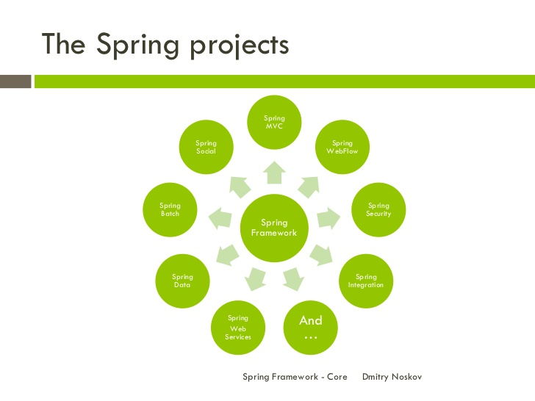
스프링 연계 기술들
Spring Data JPA
Spring REST API
Spring Security
Spring Thymeleaf
Spring Test

Slide 78

Java Persistence API
Spring Data JPA

Slide 79
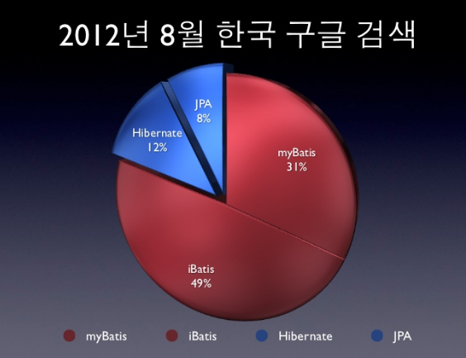
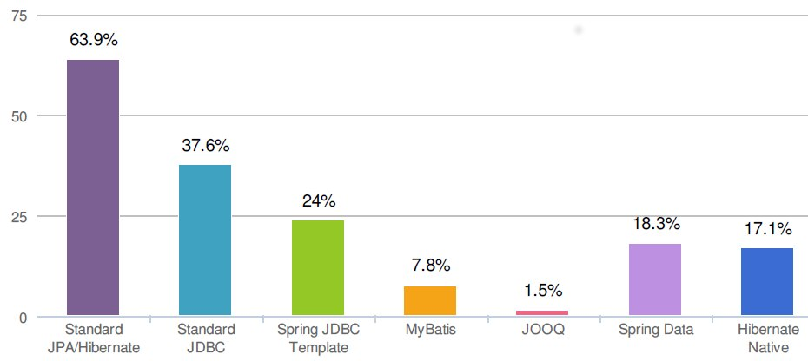
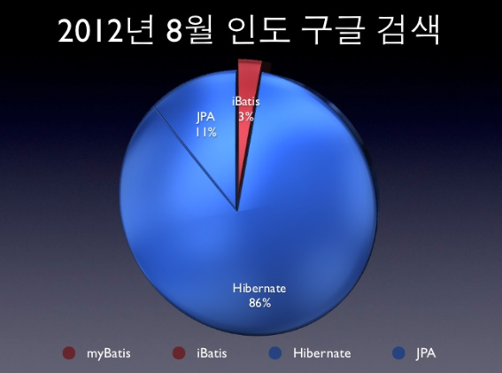
2015년 전 세계 Java Persistence 사용 분포율
글로벌 기업 및 국내 메이저 기업은 점차적으로 JPA 를 적극 활용하고 있으며 Mybatis 의 비중을 계속해서 줄여가고 있다

Slide 80
왜 JPA를 사용 해야 하는가?
SQL 중심적인 개발에서 객체 중심으로 개발
생산성
유지보수
패러다임의 불일치 해결
성능
데이터 접근 추상화와 벤더 독립성
표준

Slide 81
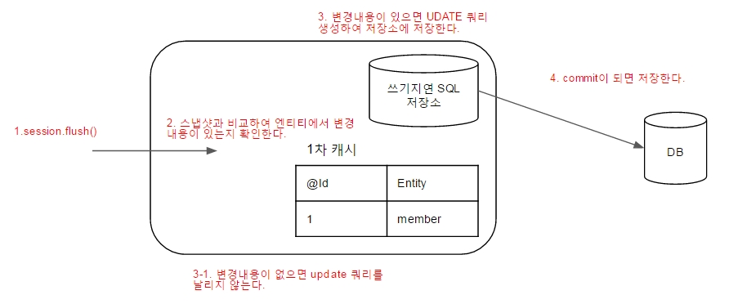
JPA 구동 원리

Slide 82
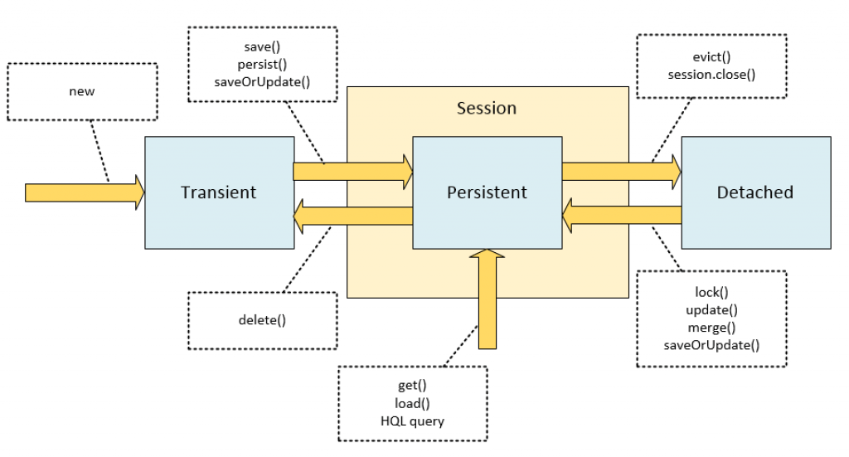
JPA 영속성 이해

Slide 83
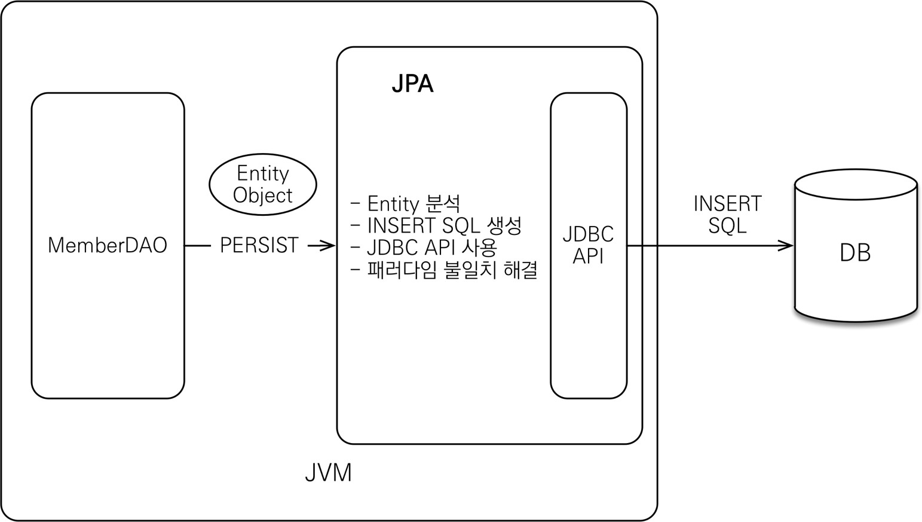
JPA 저장

Slide 84
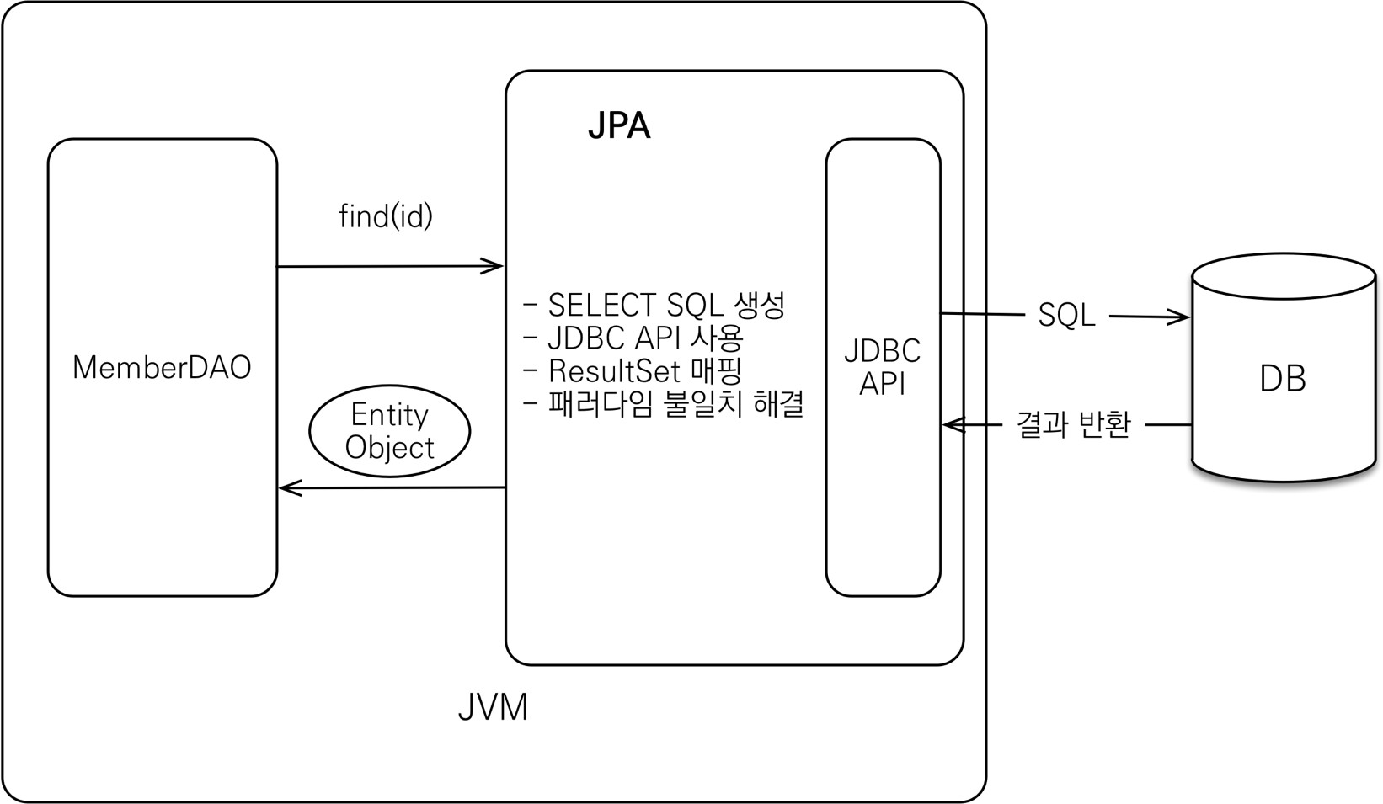
JPA 조회

Slide 85
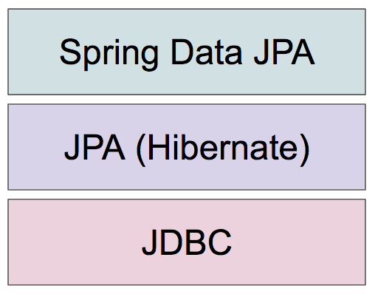
Spring Data JPA Architecture

Slide 86
엄청 많이 하는 질문
ORM 프레임워크를 사용하면 SQL과 데이터베이스는 잘 몰라도 되나요? : 잘 알아야 합니다.
성능이 느리진 않나요? : 빠릅니다. 원리를 잘 모르면 느리게 코딩할 수는 있습니다.
통계 쿼리처럼 매우 복잡한 SQL은 어떻게 하나요? : 네이티브 쿼리를 지원합니다.
MyBatis와 어떤 차이가 있나요? : JPA 는 진정한 ORM 입니다.
하이버네이트 프레임워크를 신뢰할 수 있나요? : 2001년 부터 사용되는 기술입니다.
제 주위에는 MyBatis(iBatis, myBatis)만 사용하는데요? : JPA 기술층이 계속 증가합니다.
학습곡선이 높다고 하던데요? : 높습니다. 그만큼의 가치가 충분히 있습니다.

Slide 87
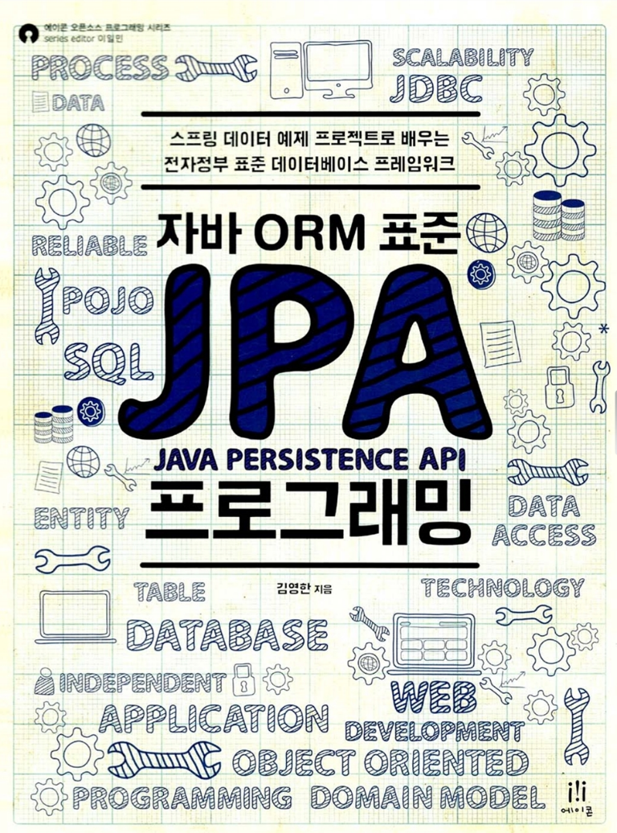
국내 독보적인 JPA 서적
JPA 의 전반적인 원리 및 고급 주제 다룸
Spring Data JPA 사용을 위한 필수 학습

Slide 88
Demo

Slide 89

Spring Security

Slide 90
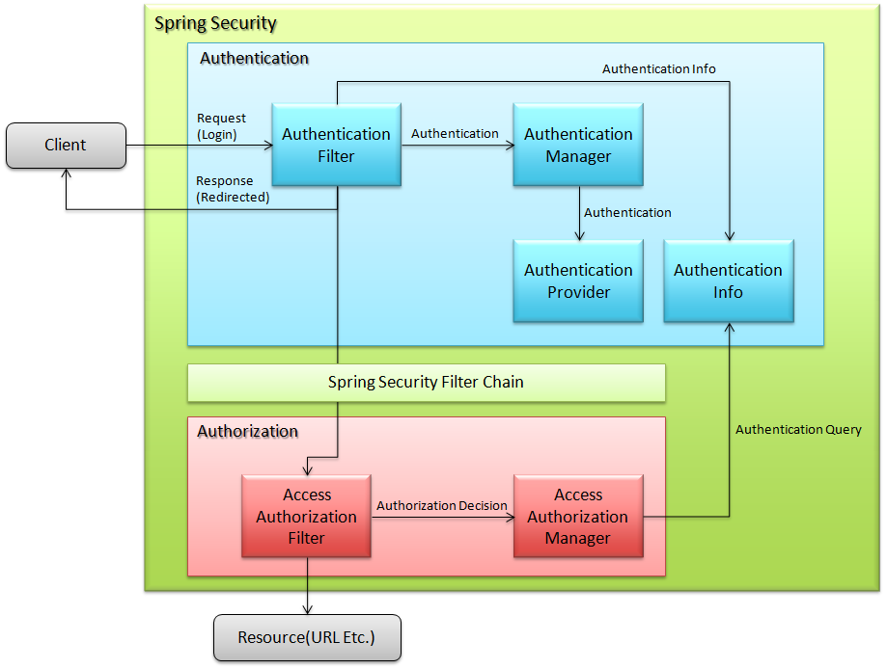
웹 요청 인증 및 권한
메소드 호출 인증 및 권한
빈 참조 인증 및 권한
Password Hashing
LDAP, Oauth2 연동

Slide 91
Demo

Slide 92

View Template Engine

Slide 93
JSP의 한계
순수한 HTML이 아닌 것이 jsp 의 한계
JSP는 HTML에 서버의 기능적 관련 기술들에 의존하여 단독으로 프론트 엔드 개발을 할수 없다
차세대 WAS (Jboss 의 Undertow) 에서는 JSP 를 지원하지 않는다
Thymeleaf 란?
타임리프(Thymeleaf)는 Freemarker, Velocity와 같은 View Template Engine
스프링 프레임워크 MVC 지원
다른 템플릿 엔진들과는 차별화되는 장점
Natural Templates - HTML 형식을 그대로 따르고 브라우저에서 그대로 확인가능
서버상에서 동작하지 않아도 된다.
전체적인 마크업 구조를 흐트려트리지 않는다.
형태가 자연스럽고 태그 라이브러리에 의존하지 않는다.
HTML이 사용 가능한 곳에서는 언제든 편집하거나 렌더링 할 수 있다.
그리고 서블릿 스펙과 관계가 없으므로 Thymeleaf 템플릿은 JSP가 사용될 수 없는 곳에서도 사용된다.

Slide 94
Demo

Slide 95
Spring Test
Test Driven Development

Slide 96
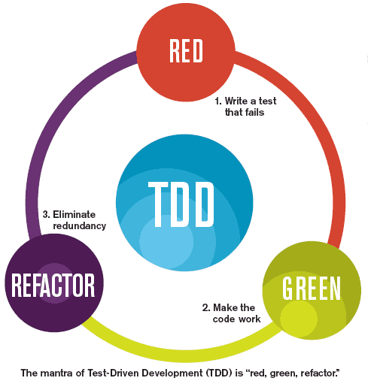
RED 1단계
문제를 정의하는 것에 집중한다.
Green 2단계
그 문제를 해결하는데 집중한다.
Refactor 3단계
작성한 코드를 Clean Up 하는 것에 집중한다.

Slide 97
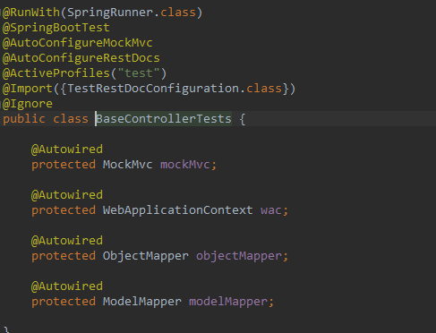
쉽고 간단한 테스트 환경 구현

Slide 98
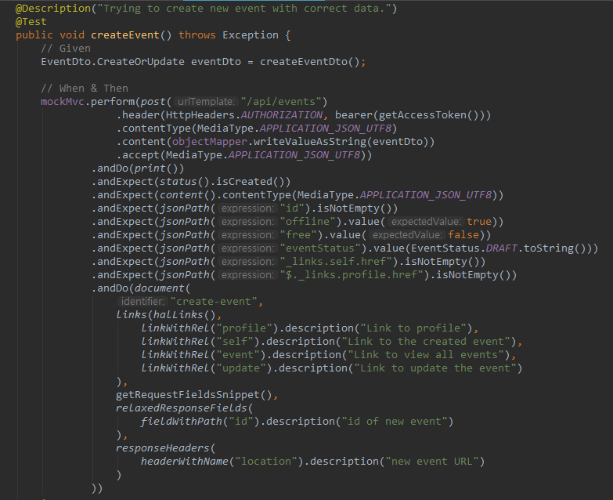
강력한 Mock 및 검증 툴 제공

Slide 99
Demo

Slide 100
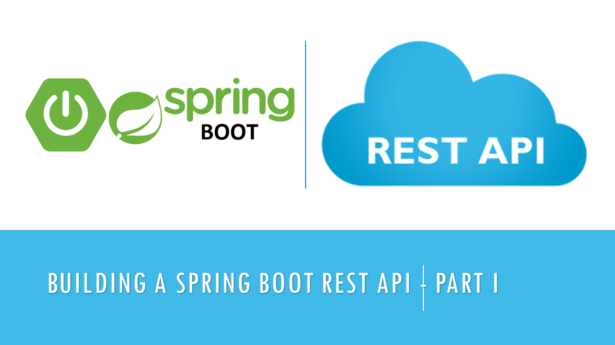
Spring REST

Slide 101



Slide 102
토큰 발급 받기
● POST /oauth/token
● BASIC authentication 헤더
○ client Id(myApp) + client secret(pass)
● 요청 본문 폼
○ username: admin@email.com
○ password: admin
○ grant_type: password
이벤트 생성하기
● 로그인 했을 때
○ 이벤트 생성 데이터, 이벤트 목록 링크, 이벤트 수정 링크
○ self-descrive messages 링크
이벤트 목록 조회 API
● 로그인 했을 때
○ 이벤트 생성 링크 제공
이벤트 조회
● 로그인 했을 때
○ 이벤트 Manager인 경우에는 이벤트 수정 링크 제공
이벤트 수정하기
● 로그인 했을 때
○ 이벤트 Manager인 경우에는 이벤트 수정 링크 제공
REST API

Slide 103
Demo

Slide 104
- Spring Batch / Scheduler 데이터 마이그레이션을 위한 Batch 와 스케줄러의 연동에 대해 학습한다.
Step by Step 으로 데이터 가공작업
ItemReader / ItemWriter 구현체 제공
Cron Expression 설정을 통해 스케줄러 제어
대용량 데이터 일괄 작업
- Spring AMQ - RabbitMQ AMQP 의 구현체이며 비동기 메시징 시스템인 RabbitMQ 를 활용해 대용량 및 대규모 트래픽 운영방안에 대해 학습한다
독립형 서버
익스체인지,큐의 원리 및 작동 방식
분산처리 시스템
- Spring Redis In-Memory DB 인 Redis 를 활용해 Caching 및 세션 관리 등에 대해 학습한다
기본 인증 및 권한 / DB 연동 인증 및 권한
메소드 레벨 인증 및 권한
패스워드 암호화

Slide 105

자동화 Infrastructure
Docker / Docker Hub
Git / Git Hub
Jenkins

Slide 106


Slide 107

2016 년
가상화 환경 사용률

Slide 108

Host OS 자원공유
Host 성능의 99.x %
서버 오케스트라 구축
Docker Hub 연동

Slide 109

Docker Repository
Docker Registry

Slide 110

Docker Image
Docker Container
Dockerfile
Docker-Compose

Slide 111
Demo

Slide 112


Slide 113

2016 년
Versioin Controll System
사용률

Slide 114

Git 구동 원리

Slide 115
Demo

Slide 116



번외 추천 기술
전문가 수준까지 아니더라도 기본 활용 가능한 수준까지 !!
ReactJS
NodeJS
Python

Slide 117
발표자의 진심 어린 조언 한 마디!!

Slide 118

기술 서적 구입에 돈을 아끼지 마라

Slide 119
읽고 있는 책
HTTP 완벽 가이드
SQL 레벨업
하루 3분 네트워크 교실
그림으로 개념을 이해하는 알고리즘
프로그래밍 대회에서 배우는 알고리즘 문제 해결 전략
처음 배우는 스프링부트 2
HeadFirst Servlet & JSP
Operating System Concepts
사놓고 못 펴본 책
Effective Java 2/E
HeadFisrt Design Pattern
자바로 배우는 리펙토링
실용주의 프로그래머
OS? Oh Yes!
성공과 실패를 결정하는 1%의 네트워크 원리
실리콘밸리를 그리다
읽은 책
Java의 정석
프로그래머의 길, 멘토에게 묻다.
누구나 자료구조와 알고리즘
코드로 배우는 스프링 웹 프로젝트
소프트웨어 장인
우린 이렇게 왔다.
애자일 & 스크럼 프로젝트 관리
누워서 읽는 알고리즘
Pro Git
자바로 배우는 쉬운 자료구조
Hello Coding 프로그래밍
편하게 읽는 자바 프로그래밍
HTML5 + CSS3 웹 표준의 정석
오라클 SQL과 PL/SQL
풀스택 개발자를 위한 MEAN 스택 입문
사고싶은 책
이펙티브 디버깅 - 2018.12.20 추가
자바 ORM 표준 JPA 프로그래밍
만화로 배우는 리눅스 시스템
스프링 인 액션
코딩 인터뷰 완전 분석 영문판
SQL 첫걸음 : 하루 30분 36강으로 배우는 완전 초보의 SQL 따라잡기
그림으로 공부하는 IT 인프라 구조
탑코더 알고리즘 트레이닝
자바8 인 액션
다양한 예제로 학습하는 데이터 구조와 알고리즘
인사이드 자바스크립트
스프링부트 코딩공작소
Gradle 그레이들 철저 입문
그림으로 배우는 Http & Network Basic
GoF의 디자인패턴
객체지향의 사실과 오해
TDD
테스트 주도 개발 TDD 실천법과 도구
최신정보검색론
이펙티브 자바 3
도메인 주도 설계 핵심
스프링부트 코딩 공작소
제대로 배우는 Backbone.js 프로그래밍
Coding interview question
HeadFirst Java
자바 네트워크 프로그래밍
러닝 자바스크립트
네트워크 해킹과 보안
CODE
HARD CODE
폴리글랏 프로그래밍
아는만큼 보이는 데이터베이스 설계와 구축
린스타트업, 실리콘밸리를 뒤흔든 IT 창업가이드
조엘 온 소프트웨어+조엘이 엄선한 소프트웨어 블로그 베스트 29선
생각하는 프로그래밍
소프트웨어 크리에이티비티 2.0
English for Developers
자바 병행 프로그래밍 디자인 원리와 패턴
윤성우의 열혈 자료구조
스프링 입문을 위한 자바 객체 지향의 원리와 이해
백견불여일타
서블릿 컨테이너의 이해
You don’t know js 시리즈
초보자를 위한 Node.js 200제
개발자는
끊임없는
학습을 통해
성장한다

Slide 120
- 이번 발표회 준비를 위해 사용된 학습 비용 -
금액 : 200,000 원
유료 강좌 : 165,000 원
서적 : 35,000 원
학습 : 야간 새벽 및 주말 반납

Slide 121
R & R
Role & Responsibility

Slide 122
Role & Responsibility
프로젝트의 목표
프로토 타입의 결과물을 완성한다
각 기술들의 심화 학습을 통해 구성원들의 역량을 강화하고 공유한다
웹 서비스의 기본 뼈대를 완성하고 향후 운영 플랫폼 수준으로 발전시켜 나간다
커리큘럼 및 주제를 정한다
각자 발표 주제를 정한다
결과물이 너무 오래 걸리는 것은 지양한다
각자에게 커리큘럼을 배정하고 발표 한다
로테이션 방식으로 월 1회 기술 발표를 진행한다
발표한 주제에 대해 회고(코드리뷰, 피드백,개선점 도출) 하고 플랫폼의 품질을 업그레이드 해 나간다
각 개발자는 한 주제를 마치면 다음 주제를 정하고 계속 목표를 향해 진행한다
발표자가 여러 사유로 인해 주제발표를 하지 못한 경우 다음 발표자에게 순서를 넘기고 이후에 다음 발표를 진행한다
최종 목표에 도달하기까지 각자 맡은 분량에 따른 역할과 책임을 완수하도록 한다

Slide 123
끝으로 입사 6개월 차인
체대 출신의 신입 개발자 회고 소개
https://ryan-han.com/post/2018/essay/memoirs2018/

Slide 124
Q & A

Slide 125
감사합니다.

